Slide 1
7장- 웹페이지 만들기

Slide 2
답글달기

Slide 3
계층 구조 쿼리
START WITH
계층 질의의 루트(부모행)로 사용될 행을 지정 한다.
서브쿼리를 사용할 수도 있다.
CONNECT BY
이 절을 이용하여 계층 질의에서 상위계층(부모행)과 하위계층(자식행)의 관계를 규정 할 수 있다.
PRIOR 연산자와 함께 사용하여 계층구조로 표현할 수 있다.
CONNECT BY PRIOR 자식컬럼 = 부모컬럼 : 부모에서 자식으로 트리구성 (Top Down)
CONNECT BY PRIOR 부모컬럼 = 자식컬럼 : 자식에서 부모로 트리 구성 (Bottom Up)
CONNECT BY NOCYCLE PRIOR : NOCYCLE 파라미터를 이용하여 무한루프 방지
서브쿼리를 사용할 수 없다.

Slide 4
계층 구조 쿼리
LEVEL Pseudocolumn
LEVEL은 계층구조 쿼리에서 수행결과의 Depth를 표현하는 의사컬럼이다.
ORDER SIBLINGS BY
ORDER SIBLINGS BY절을 사용하면 계층구조 쿼리에서 편하게 정렬작업을 할 수 있다.
CONNECT BY의 실행순서는 다음과 같다.
첫째 START WITH 절
둘째 CONNECT BY 절
세째 WHERE 절 순서로 풀리게 되어있다.

Slide 5
예제 만들기
CREATE TABLE emp
(
ename varchar2(20),
empno int,
mgr int,
job varchar2(20)
)
INSERT INTO emp
--VALUES('king', 7839, null, 'president')
--VALUES('JONES', 7566, 7839, 'MANAGER')
--VALUES('SCOTT', 7788, 7566, 'ANALYST')
--VALUES('ADAMS', 7876, 7788, 'CLERK')
--VALUES('FORD', 7902, 7566, 'ANALYST')
--VALUES('SMITH', 7369, 7902, 'CLERK')
VALUES('BLAKE', 7698, 7839, 'MANAGER')

Slide 6
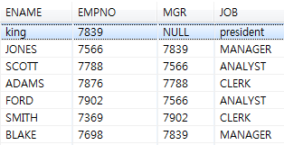
기본 계층
SELECT empno, ename, mgr
FROM emp
START WITH job = 'president'
CONNECT BY PRIOR empno = mgr;

Slide 7
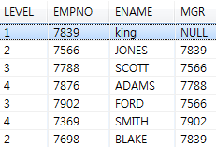
Level
SELECT LEVEL, empno, ename, mgr
FROM emp
START WITH job = 'president'
CONNECT BY PRIOR empno = mgr;

Slide 8
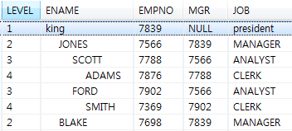
LPAD
SELECT LEVEL, LPAD(' ', 4*(LEVEL-1)) || ename ename, empno, mgr, job
FROM emp
START WITH job='president'
CONNECT BY PRIOR empno=mgr;

Slide 9
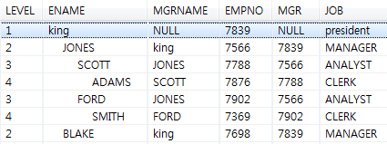
PRIOR(직속 상관 표기)
SELECT LEVEL, LPAD(' ', 4*(LEVEL-1)) || ename ename, PRIOR ename mgrname, empno, mgr, job
FROM emp
START WITH job='president'
CONNECT BY PRIOR empno=mgr;

Slide 10
Quiz
Reply 테이블에 데이터 입력

Slide 11
Quiz
getBoard 수정을 통한 답글 출력

